Slide 1
NPC portrait
component
NPC
component
component
플레
이어
나가기(ESC)
NPC 이름
안녕하세요 내 이름은 대마법사 창섭이에요.
새로운 세상에 오신걸 환영해요

Slide 2
맑은고딕 10pt / 좌측 정렬
Rgba(0, 0, 0, 100)
해당 이미지의 범위를 벗어나면
줄내림 처리
Component가 많을 경우 나가기 버튼 부분을 제외한 component부분에서만 상하단 스크롤링
현재 선택된 component에
별도 이미지로 표시
NPC portrait
component
npcInfo에 따른 portrait의 이미지
상반신만 보이도록 작업 +
채팅창이 portrait을 가림
component
내부의 component들은 키보드
위, 아래로 이동 조작이 가능하고
엔터키를 통해 실행 가능
component
맑은고딕 10pt / 중앙정렬
Rgba(0, 0, 0, 100)
Uistring으로 사용
나가기(ESC)
NPC 이름
맑은고딕 10pt / 중앙정렬
Rgba(0, 0, 0, 100)
npcInfo의 firstName, secondName
안녕하세요 내 이름은 대마법사 창섭이에요.
새로운 세상에 오신걸 환영해요
맑은고딕 10pt / 좌측 정렬
Rgba(0, 0, 0, 100)
npcInfo에 따른 basicChat의
Npcscript 값 사용

Slide 3
NPC portrait
서글피 우는 꽃
NPC
component
component
맑은고딕 10pt
Rgba(0, 0, 0, 100)
퀘스트를 최상단으로 표기
내용은 mainquest 테이블의
questName. 내용 사용
플레
이어
나가기(ESC)
NPC 이름
안녕하세요 내 이름은 대마법사 창섭이에요.
새로운 세상에 오신걸 환영해요

Slide 4
NPC portrait
서글피 우는 꽃
NPC
component
component
회색 느낌표 이미지로 변경
해당 퀘스트 component로
진입할 수 없음. 진입 시도해도 무반응
플레
이어
나가기(ESC)
NPC 이름
안녕하세요 내 이름은 대마법사 창섭이에요.
새로운 세상에 오신걸 환영해요

Slide 5
서글피 우는 꽃
꽃이 서글퍼서 으앙으앙울어요
조건
참새 6마리를 사냥하세요
보상 00골드
NPC portrait
NPC
플레
이어
거절
수락
나가기(ESC)
NPC 이름
안녕하세요? 전 이 마을의 사냥꾼인 김형준이라고 해요.
보아하니 사냥은 처음인 것 같은데 참새라도 잡아보는건 어떤가요?
NEXT

Slide 6
맑은고딕 10pt bold
Rgba(0, 0, 0, 100)
내용은 mainquest 테이블의
questDeepHistory를 읽어
questScript의 내용 호출
맑은고딕 12pt
Rgba(0, 0, 0, 100)
내용은 mainquest 테이블의
questName. 내용 사용
맑은고딕 11pt
Rgba(0, 0, 0, 100)
uiString 기입 후 출력
NPC portrait
서글피 우는 꽃
꽃이 서글퍼서 으앙으앙울어요
조건
참새 6마리를 사냥하세요
보상 00골드
맑은고딕 11pt
Rgba(0, 0, 0, 100)
Mainquest 테이블의 reward1, 2, 3, 4, 5 중
골드로 설정된 것이 있을 경우 값을 불러옴
맑은고딕 10pt
Rgba(0, 0, 0, 100)
Mainquest 테이블의
questHistory 내용 불러오기
NPC
Mainquest 테이블의 reward1, 2, 3, 4, 5 중
골드를 제외한 아이템들을 띄워줌
맑은고딕 11pt
Rgba(0, 0, 0, 100)
uiString 기입 후 출력
플레
이어
거절(N)
수락(Y)
맑은고딕 11pt
Rgba(0, 0, 0, 100)
Mainquest 테이블의
questStart의 번호로
내용 호출
나가기(ESC)
맑은고딕 11pt
Rgba(0, 0, 0, 100)
uiString 기입 후 출력
거절 또는 수락를 사용하거나,
각각 N, Y를 입력하면 해당 기능 발동
NPC 이름
안녕하세요? 전 이 마을의 사냥꾼인 김형준이라고 해요.
보아하니 사냥은 처음인 것 같은데 참새라도 잡아보는건 어떤가요?
NEXT
맑은고딕 11pt
Rgba(0, 0, 0, 100)
npcScript의 firstName,
secondName 출력

Slide 7
해당 스크립트가
Mainquest의 questStart에 설정된
첫 스크립트일 경우
안녕하세요? 전 이 마을의 사냥꾼인 김형준이라고 해요.
보아하니 사냥은 처음인 것 같은데 참새라도 잡아보는건 어떤가요?
NEXT
해당 스크립트가
Mainquest의 questStart나
questEnd에 설정된 스크립트가 아닐 경우
안녕하세요? 전 이 마을의 사냥꾼인 김형준이라고 해요.
보아하니 사냥은 처음인 것 같은데 참새라도 잡아보는건 어떤가요?
back
NEXT
해당 스크립트가
Mainquest의 questEnd에 설정된
마지막 스크립트일 경우
안녕하세요? 전 이 마을의 사냥꾼인 김형준이라고 해요.
보아하니 사냥은 처음인 것 같은데 참새라도 잡아보는건 어떤가요?
back

Slide 8
NPC portrait
서글피 우는 꽃
꽃이 서글퍼서 으앙으앙울어요
조건
참새 6마리를 사냥하세요
보상 00골드
NPC
어두운 계열로 이미지
변경 후 선택 불가
맑은고딕 11pt
Rgba(0, 0, 0, 100)
uiString 기입 후 출력
플레
이어
포기(N)
수락(Y)
나가기(ESC)
NPC 이름
안녕하세요? 전 이 마을의 사냥꾼인 김형준이라고 해요.
보아하니 사냥은 처음인 것 같은데 참새라도 잡아보는건 어떤가요?
NEXT

Slide 9
NPC portrait
서글피 우는 꽃
꽃이 서글퍼서 으앙으앙울어요
조건
참새 6마리를 사냥하세요
보상 00골드
NPC
맑은고딕 11pt
Rgba(0, 0, 0, 100)
mainQuest 테이블의
Questsuc값 사용
플레
이어
완료(Y)
나가기(ESC)
NPC 이름
안녕하세요? 전 이 마을의 사냥꾼인 김형준이라고 해요.
보아하니 사냥은 처음인 것 같은데 참새라도 잡아보는건 어떤가요?
NEXT

Slide 10
너무 많은 퀘스트를 보유하고 있습니다.
NPC
플레
이어
맑은고딕 15pt
Rgba(255, 0, 0, 100)
uiString 내용 호출

Slide 11
움직이지 않는 상태에서만 상호작용이 가능합니다
NPC
플레
이어

Slide 12
Layer 1: 뒷배경(천체의 표현)
Layer 2 : 지형
Layer 3 : 플레이어, 몬스터 등의 오브젝트
Layer 4 : HP바, 이름 등의 인게임 UI
Layer 5 : 플레이어 UI

Slide 13
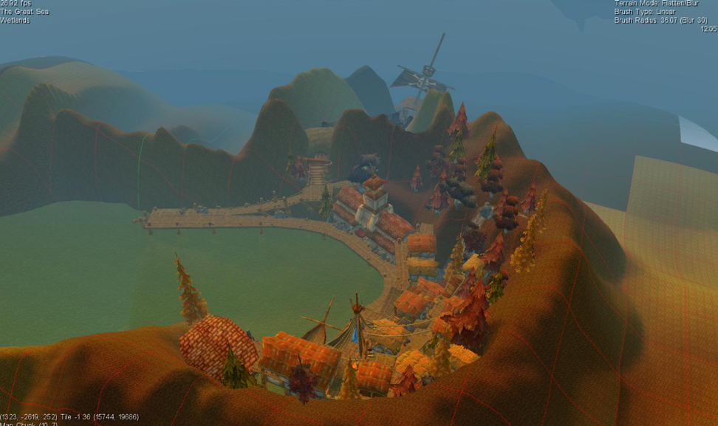

Slide 14
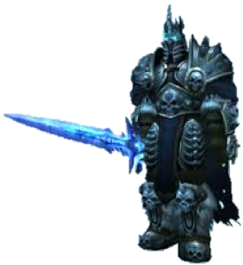
layer1
땅의 표현
플레이어의
최대 시야

Slide 15
npcInfo의 테이터 사용
<job>
firstName secondName

Slide 16
SPACE!
firstName secondName
1.5m

Slide 17
P
P
1.5m
1.5m

Slide 18
1단계 : 기본 데미지 공식 삽입
- 물리공격 : str * 0.8 ~ str * 1.2
- 마법공격 : int * 1.5
2단계 : 크리티컬 발생 확률 계산
- ( 플레이어 발생 확률 – 대상 저항률 )
- 발생확률 : SQRT ( SQRT ( 총 agi * 500 ) ) * 3
- 저항률 : SQRT ( SQRT ( 총 def * 500 ) )
3단계 : 방어력에 따른 데미지 감소
- ( 2단계까지의 데미지 – 대상 def )
4단계 : 레벨 차에 따른 데미지량 보정
- 대상과 레벨 동등 시 100%로 적용
- 상대방이 2레벨 단위로 높을 경우 10%식 차감
- 최대 50% 차감
최종 데미지

